Slide 1
INTRO TO VIDEO PRODUCTION
映像の制作

Slide 2
INSPIRE / 促す
We inspire people to change.
私たちは人々に変化を促す
REVEAL / 表す
We reveal Jesus in everything we do.
私たちはすべてを通してイエス様を表す。

Slide 3
INSPIRE / 促す
Christ-Centered Content
キリスト中心のコンテンツ
STORIES / ストーリー
TESTIMONIES / 証し
Tell stories that people can identify with and see themselves in.
人々が自分自身を認識し、
理解することができる
ストーリを伝える
Share what God has done in the lives of others to inspire hope in viewers.
視聴者に希望を与えるために、
神がほかの人の
生活の中で何をしてくださったかを伝える。
ART / 芸術
LIVE-STREAM / ライブ配信
Introduce people to God's presence through art such as music, dance, and many more forms.
人々に神の存在を音楽や、ダンス、
その他の形を通して紹介する
Messages of truth and hope inspire people to follow Jesus and provide community.
真実と希望のメッセージは、
人々がイエスに従い、
共同体が作らるように促す

Slide 4
Keeping Things Balanced
物事のバランス
90%
Inspiration ひらめき
vs.
10%
Information 情報

Slide 5
INSPIRE
We inspire people to believe what is possible in their own life by showing them what God has done in ours.
私たちは、神様が私たちの人生に
何をしてくださったかを表すことによって、
人々に自分の人生でも神様が
何かしてくださると信じるように促します

Slide 6
REVEAL / 表す
Community
共同体
Truth
真実
Life
生活
Video content can provide a window to the unreached that reveals positive aspects of Christian community.
映像コンテンツは
クリスチャン共同体の
ポジティブな側面を表し、
未信者にきっかけを
提供することができる
Compelling content reveals the truth of God's word and how it transforms the lives of real people everyday.
説得力のあるコンテンツは
神の言葉の真実さと
それがどのように
実際の生活に
適応されるかを表す。
Videos can show that the life we have in Christ is both deeply fulfilling and enjoyable.
映像はキリストにある
生活が深い喜びと充実感に
溢れていることを
表すことができる。

Slide 7
Reveal what you have and let
God multiply your efforts.
あなたが持っているものを表現し、
神様があなたの働きを倍増されます。

Slide 8
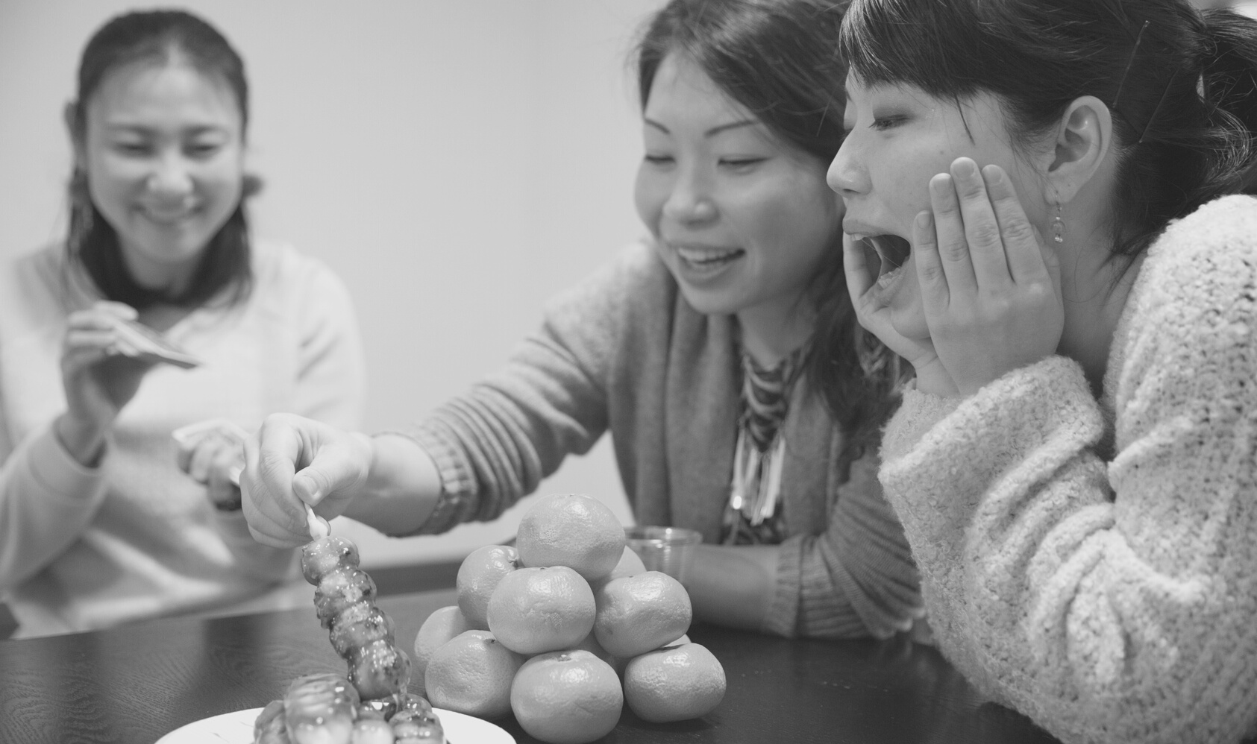
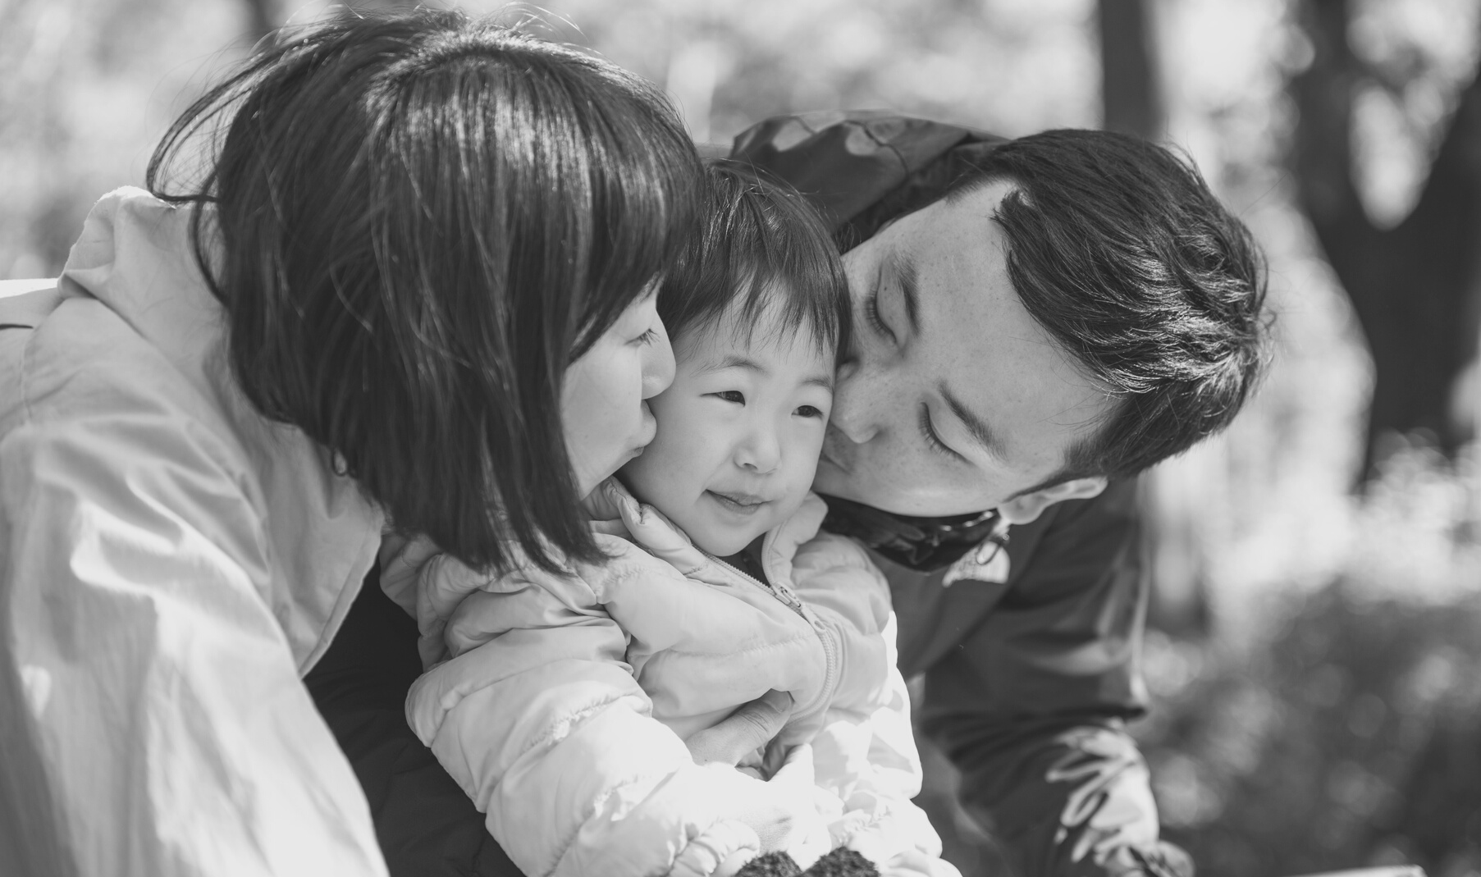
IDENITFY YOUR AUDIENCE
視聴者を特定する
All content does not appeal to all audiences equally.
すべてのコンテンツはすべての視聴者に等しく届かない

Slide 9
AUDIENCE 視聴者
Dream big but aim small. Identify your audience and target them with great precision and intention.
大きく描き、小さく絞る。
視聴者を特定し、精密かつ正確に狙う

Slide 10
What do you want them to think?
どのように視聴者に考えてほしい？
HOW DO YOU WANT THE AUDIENCE TO RESPOND?
どのように視聴者に
反応して欲しいのか？
What do you want them to feel?
どのように彼らに感じてほしい？
What do you want them to do?
どんな行動をとってほしい？

Slide 11
3 STAGES OF PRODUCTION
制作の三つのステージ
Pre-production
制作準備（プリプロ）
Production
制作
Post-production
制作後（ポスプロ）
Identify the audience
視聴者を特定
Conceptualize an idea
アイデアを具体化
Write a script
原稿を書く
Create a shot-list
絵コンテを作成
Choose equipment and location
器具と場所を選ぶ
Film-set design
撮影場所のセットアップ
Equipment setup
機材のセット
Filming
撮る
Record audio
音を撮る
Organize files
ファイルを整理
Editing
編集
Choosing music
音楽を選ぶ
Graphics and titles
グラフィックとタイトル
Distribution
流通（世に出す）

